Slide 1
進捗報告
従来型ギルバート乗算回路の設計
2023/07/04 小島 光

Slide 2
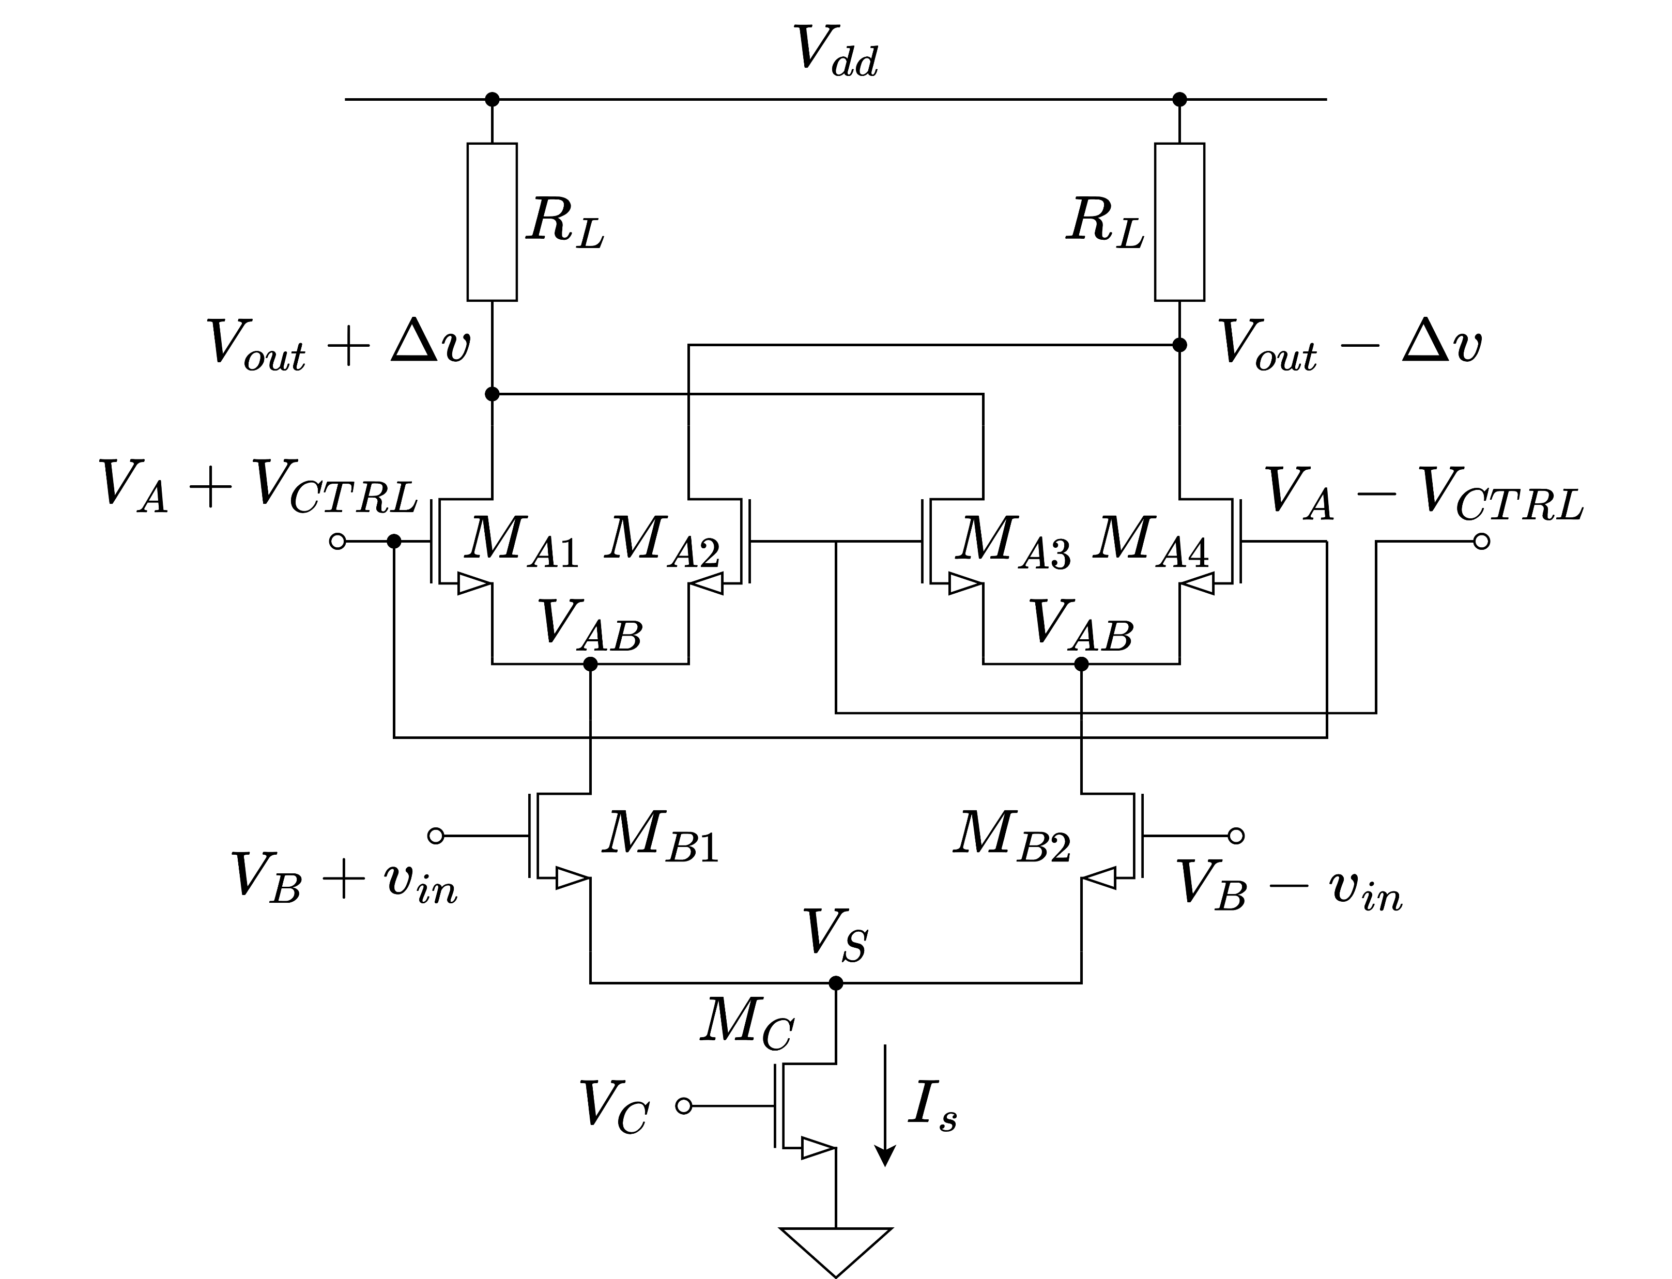
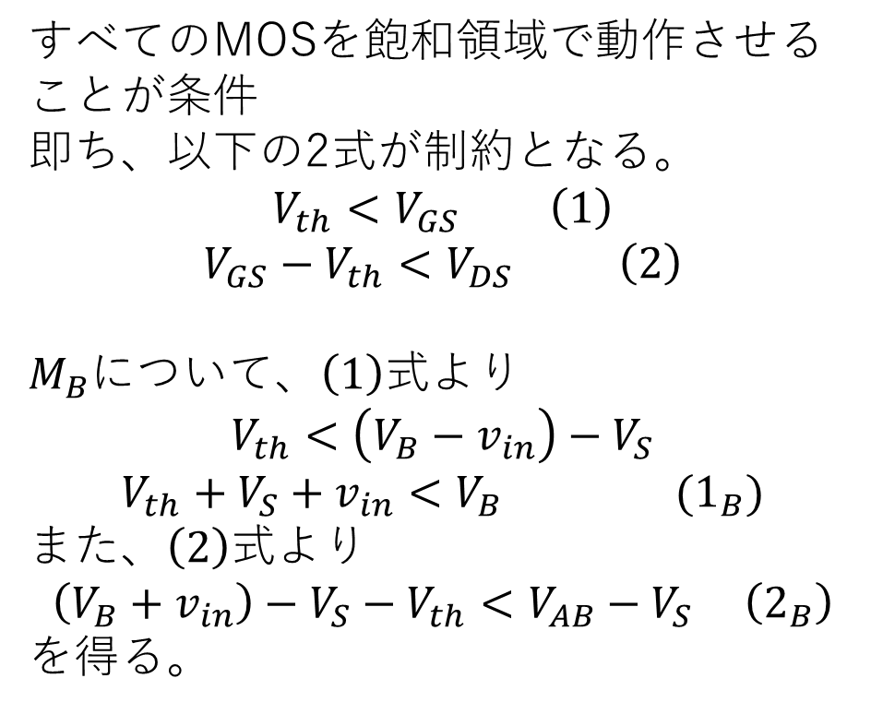
直流設計 – 電圧範囲
すべてのMOSを飽和領域で動作させることが条件
即ち、以下の2式が制約となる。
$V_{th}<V_{GS}$ $\left(1\right)$
$V_{GS}−V_{th}<V_{DS}$ $\left(2\right)$
$M_{B}$について、$\left(1\right)$式より
$$V_{th}<\left.\left(V_{B}−v_{in}\right.\right)−V_{S}$$
$V_{th}+V_{S}+v_{in}<V_{B}$ $(1_{B})$
また、$\left(2\right)$式より
$\left(V_{B}+v_{in}\right)−V_{S}−V_{th}<V_{AB}−V_{S}$ $\left(2_{B}\right)$
を得る。

Slide 3
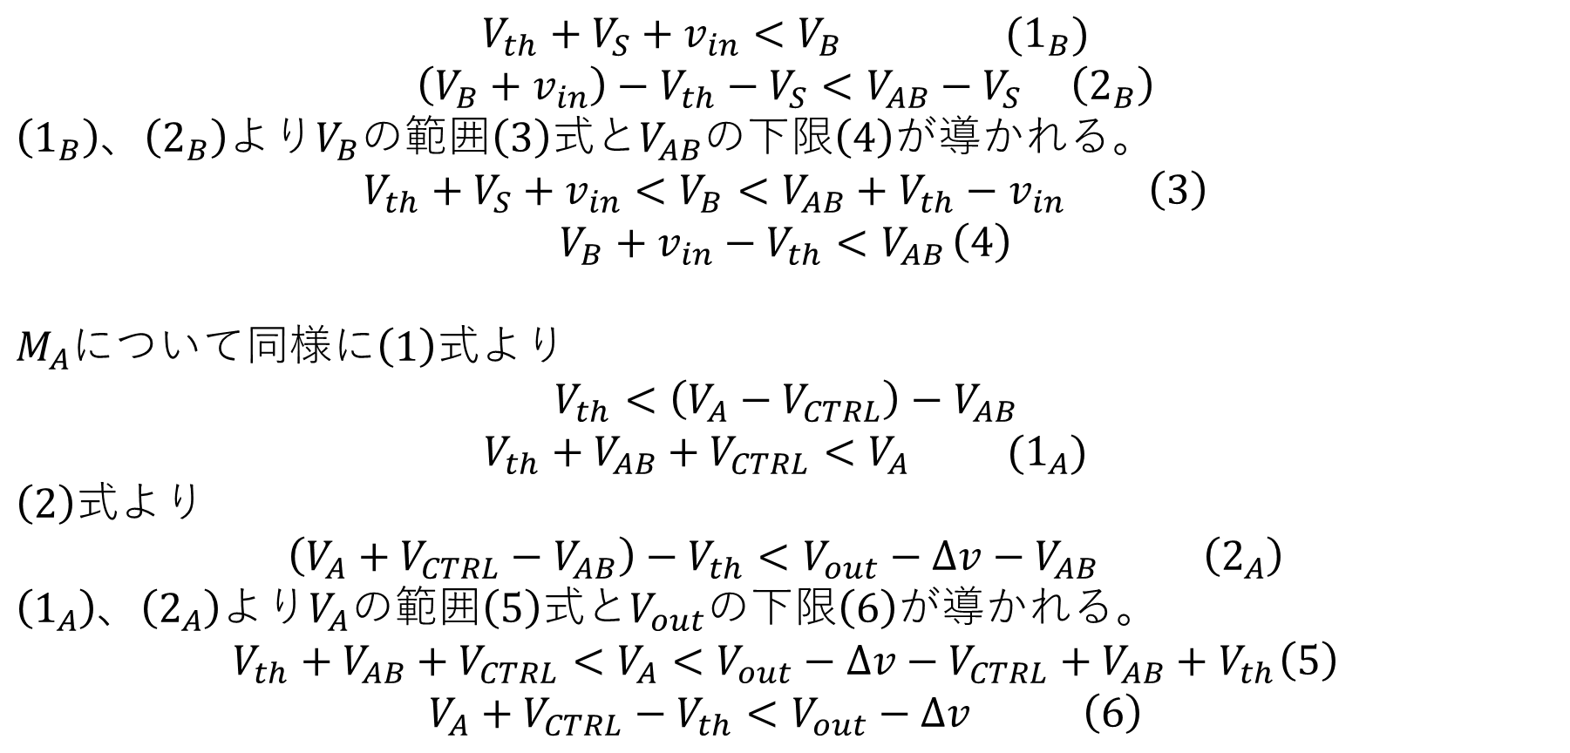
直流設計 – 電圧範囲
$V_{th}+V_{S}+v_{in}<V_{B}$ $(1_{B})$
$\left(V_{B}+v_{in}\right)−V_{th}−V_{S}<V_{AB}−V_{S}$ $\left(2_{B}\right)$
$\left(1_{B}\right)$、$\left(2_{B}\right)$より$V_{B}$の範囲$\left(3\right)$式と$V_{AB}$の下限$\left(4\right)$が導かれる。
$V_{th}+V_{S}+v_{in}<V_{B}<V_{AB}+V_{th}−v_{in}$ $\left(3\right)$
$V_{B}+v_{in}−V_{th}<V_{AB}$ $\left(4\right)$
$M_{A}$について同様に$\left(1\right)$式より
$$V_{th}<\left(V_{A}−V_{CTRL}\right)−V_{AB}$$
$V_{th}+V_{AB}+V_{CTRL}<V_{A}$ $(1_{A})$
$\left(2\right)$式より
$\left(V_{A}+V_{CTRL}−V_{AB}\right)−V_{th}<V_{out}−Δv−V_{AB}$ $\left(2_{A}\right)$
$\left(1_{A}\right)$、$\left(2_{A}\right)$より$V_{A}$の範囲$\left(5\right)$式と$V_{out}$の下限$\left(6\right)$が導かれる。
$V_{th}+V_{AB}+V_{CTRL}<V_{A}<V_{out}−Δv−V_{CTRL}+V_{AB}+V_{th}$ $\left(5\right)$
$V_{A}+V_{CTRL}−V_{th}<V_{out}−Δv$ $\left(6\right)$

Slide 4

直流設計 – 電圧範囲
設計要件
$v_{in}=±200 mV$
$V_{CTRL}=±200 mV$
$V_{th}+V_{S}+v_{in}<V_{B}<V_{AB}+V_{th}−v_{in}$ $\left(3\right)$
$V_{B}+v_{in}−V_{th}<V_{AB}$ $\left(4\right)$
$$V_{th}+V_{AB}+V_{CTRL}<V_{A}$$
$<V_{out}−Δv+V_{AB}−V_{CTRL}+V_{th}$ $\left(5\right)$
$V_{A}+V_{CTRL}−V_{th}<V_{out}$ $−Δv$ $\left(6\right)$
$Δv=±300 mVと$すると
$$V_{out}=V_{dd}−Δv=1.5 V$$
と決められる。

Slide 5
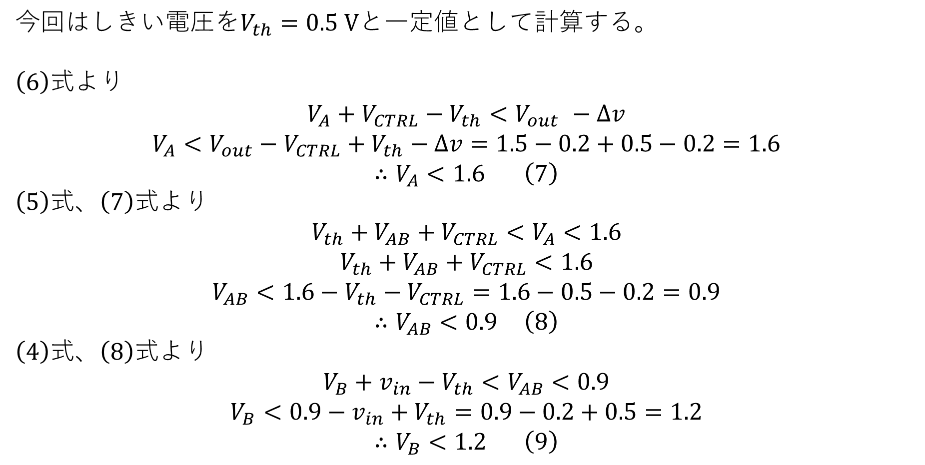
直流設計 – 電圧範囲
今回はしきい電圧を$V_{th}=0.5 V$と一定値として計算する。
$\left(6\right)$式より
$$V_{A}+V_{CTRL}−V_{th}<V_{out} −Δv$$
$$V_{A}<V_{out}−V_{CTRL}+V_{th}−Δv=1.5−0.2+0.5−0.2=1.6$$
$∴V_{A}<1.6$ $\left(7\right)$
$\left(5\right)$式、$\left(7\right)$式より
$$V_{th}+V_{AB}+V_{CTRL}<V_{A}<1.6$$
$$V_{th}+V_{AB}+V_{CTRL}<1.6$$
$$V_{AB}<1.6−V_{th}−V_{CTRL}=1.6−0.5−0.2=0.9$$
$∴V_{AB}<0.9$ $\left(8\right)$
$\left(4\right)$式、$\left(8\right)$式より
$$V_{B}+v_{in}−V_{th}<V_{AB}<0.9$$
$$V_{B}<0.9−v_{in}+V_{th}=0.9−0.2+0.5=1.2$$
$∴V_{B}<1.2$ $\left(9\right)$

Slide 6
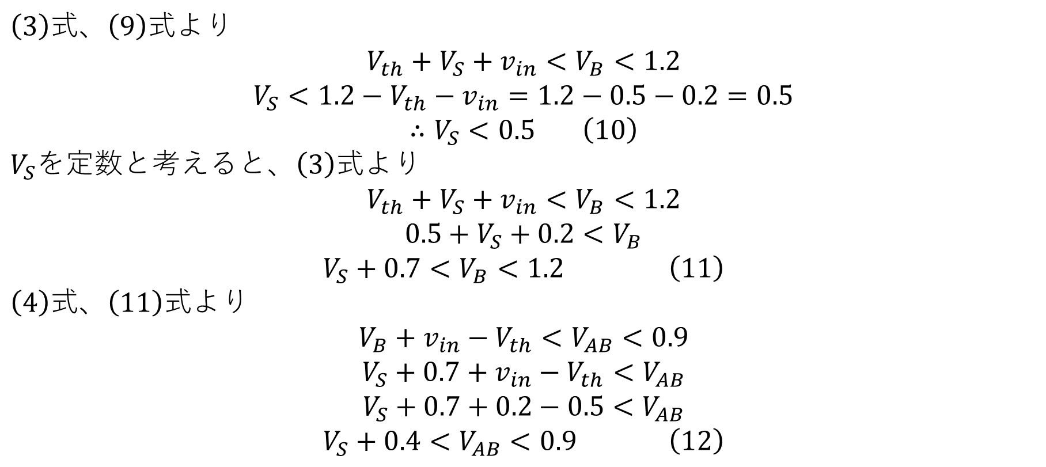
直流設計 – 電圧範囲
$\left(3\right)$式、$\left(9\right)$式より
$$V_{th}+V_{S}+v_{in}<V_{B}<1.2$$
$$V_{S}<1.2−V_{th}−v_{in}=1.2−0.5−0.2=0.5$$
$∴V_{S}<0.5$ $\left(10\right)$
$V_{S}$を定数と考えると、$\left(3\right)$式より
$$V_{th}+V_{S}+v_{in}<V_{B}<1.2$$
$$0.5+V_{S}+0.2<V_{B}$$
$V_{S}+0.7<V_{B}$ $<1.2$ $\left(11\right)$
$\left(4\right)$式、$\left(11\right)$式より
$$V_{B}+v_{in}−V_{th}<V_{AB}<0.9$$
$$V_{S}+0.7+v_{in}−V_{th}<V_{AB}$$
$$V_{S}+0.7+0.2−0.5<V_{AB}$$
$V_{S}+0.4<V_{AB}<0.9$ $\left(12\right)$

Slide 7

直流設計 – 電圧範囲
$\left(5\right)$式、$\left(12\right)$式より
$$V_{th}+V_{AB}+V_{CTRL}<V_{A}<1.6$$
$$V_{th}+V_{S}+0.4+V_{CTRL}<V_{A}$$
$$0.5+V_{S}+0.4+0.2<V_{A}$$
$V_{S}+1.1<V_{A}<1.6$ $\left(13\right)$
以上をまとめると
$V_{S}<0.5$ $\left(10\right)$
$V_{S}+0.7<V_{B}$ $<1.2$ $\left(11\right)$
$V_{S}+0.4<V_{AB}<0.9$ $\left(12\right)$
$V_{S}+1.1<V_{A}<1.6$ $\left(13\right)$

Slide 8
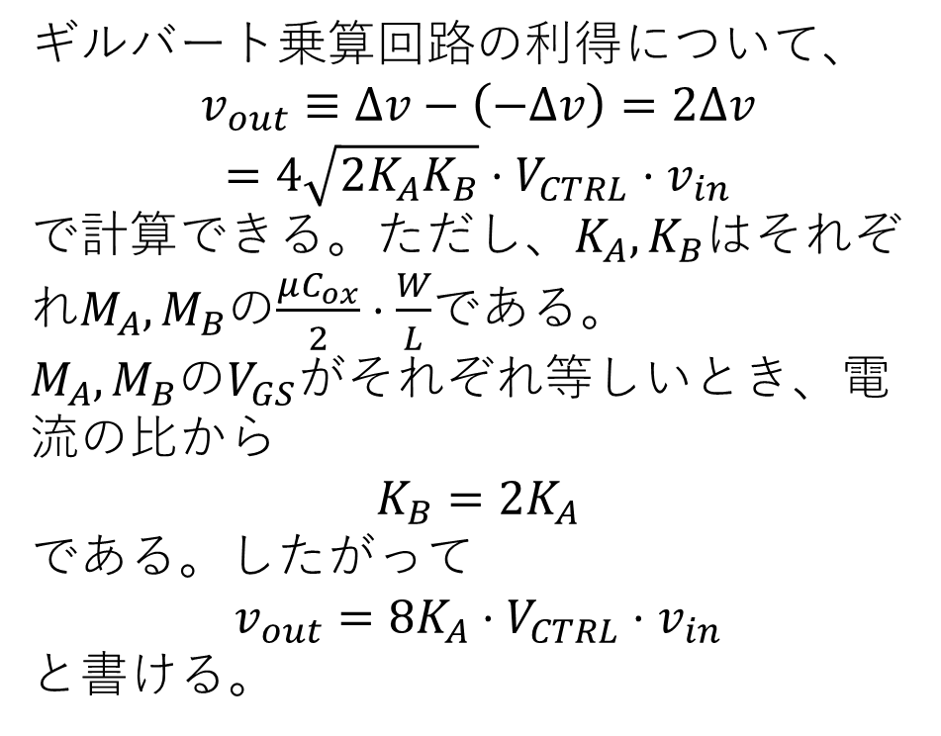
直流設計 – 電圧範囲
ギルバート乗算回路の利得について、
$$v_{out}≡Δv−\left(−Δv\right)=2Δv$$
$$=4\sqrt{2K_{A}K_{B}}⋅V_{CTRL}⋅v_{in}$$
で計算できる。ただし、$K_{A},K_{B}$はそれぞれ$M_{A},M_{B}$の$\frac{μC_{ox}}{2}⋅\frac{W}{L}$である。
$M_{A},M_{B}$の$V_{GS}$がそれぞれ等しいとき、電流の比から
$$K_{B}=2K_{A}$$
である。したがって
$$v_{out}=8K_{A}⋅V_{CTRL}⋅v_{in}$$
と書ける。

Slide 9

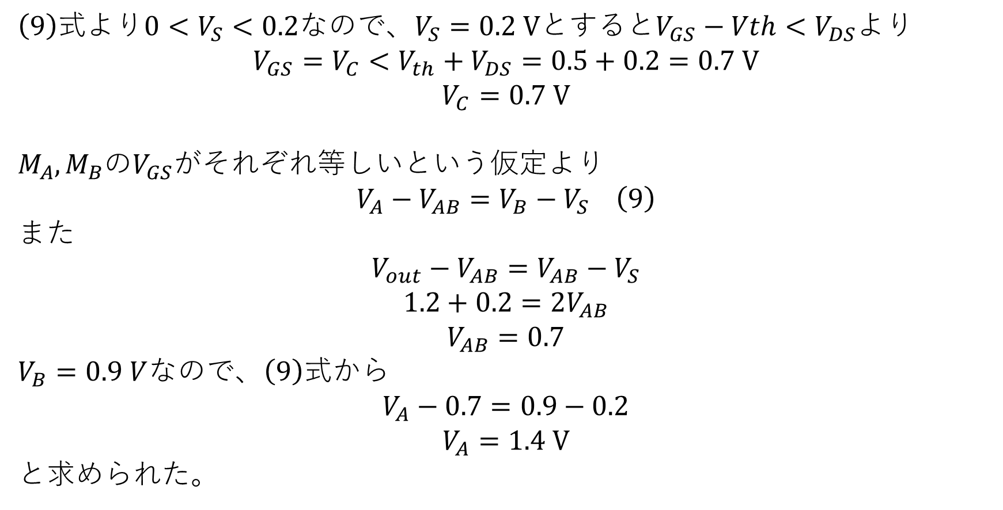
直流設計 – 電圧値
$\left(9\right)$式より$0<V_{S}<0.2$なので、$V_{S}=0.2 V$とする$とV_{GS}−Vth<V_{DS}$より
$$V_{GS}=V_{C}<V_{th}+V_{DS}=0.5+0.2=0.7 V$$
$$V_{C}=0.7 V$$
$M_{A},M_{B}$の$V_{GS}$がそれぞれ等しいという仮定より
$V_{A}−V_{AB}=V_{B}−V_{S}$ $\left(9\right)$
また
$$V_{out}−V_{AB}=V_{AB}−V_{S}$$
$$1.2+0.2=2V_{AB}$$
$$V_{AB}=0.7$$
$V_{B}=0.9 V$なので、$\left(9\right)$式から
$$V_{A}−0.7=0.9−0.2$$
$$V_{A}=1.4 V$$
と求められた。
$0.6<V_{AB}<1.1$ $\left(7\right)$
$1.3<V_{A}<1.6$ $\left(8\right)$

Slide 10
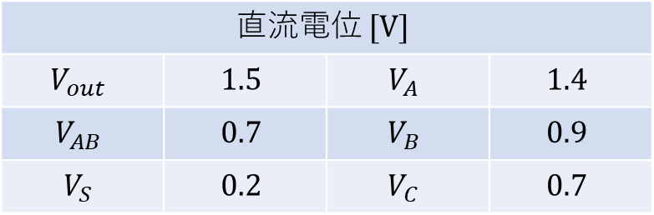
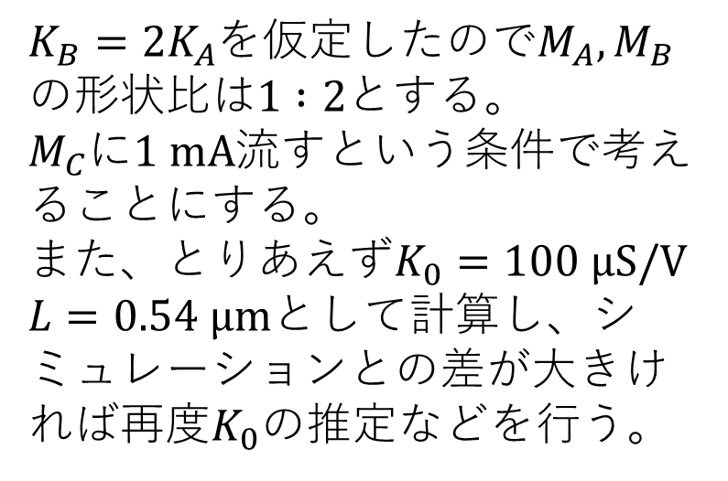
直流設計 – 電圧値
$$直流電位 [V]$$
$$V_{out}$$ | $$1.5$$ | $$V_{A}$$ | $$1.4$$
$$V_{AB}$$ | $$0.7$$ | $$V_{B}$$ | $$0.9$$
$$V_{S}$$ | $$0.2$$ | $$V_{C}$$ | $$0.7$$
$K_{B}=2K_{A}$を仮定したので$M_{A},M_{B}$の形状比は$1 :2$とする。
$M_{C}$に$1 mA$流すという条件で考えることにする。
また、とりあえず$K_{0}=100 μS/V$
$L=0.54 μm$として計算し、シミュレーションとの差が大きければ再度$K_{0}$の推定などを行う。

Slide 11
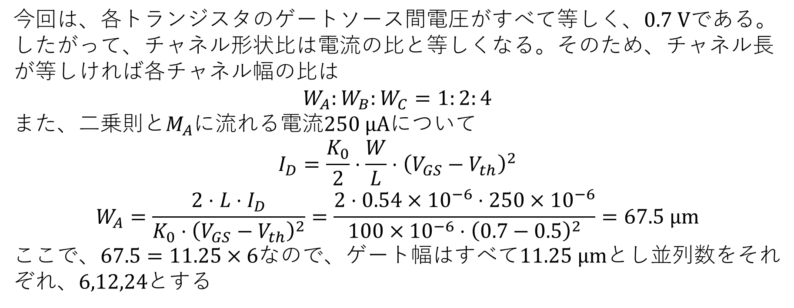
直流設計 – 電圧値
今回は、各トランジスタのゲートソース間電圧がすべて等しく、$0.7 V$である。したがって、チャネル形状比は電流の比と等しくなる。そのため、チャネル長が等しければ各チャネル幅の比は
$$W_{A}:W_{B}:W_{C}=1:2:4$$
また、二乗則と$M_{A}$に流れる電流$250 μA$について
$$I_{D}=\frac{K_{0}}{2}⋅\frac{W}{L}⋅{\left(V_{GS}−V_{th}\right)}^{2}$$
$$W_{A}=\frac{2⋅L⋅I_{D}}{K_{0}⋅{\left(V_{GS}−V_{th}\right)}^{2}}=\frac{2⋅0.54×{10}^{−6}⋅250×{10}^{−6}}{100×{10}^{−6}⋅{\left(0.7−0.5\right)}^{2}}=67.5 μm$$
ここで、$67.5=11.25×6$なので、ゲート幅はすべて$11.25 μm$とし並列数をそれぞれ、$6,12,24$とする

Slide 12
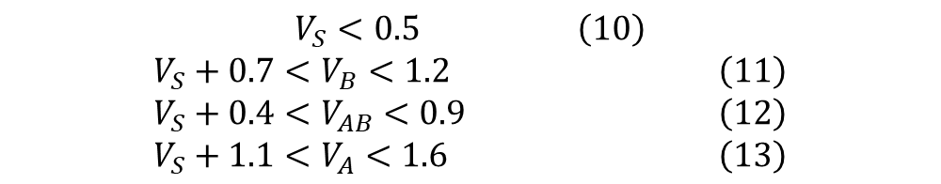

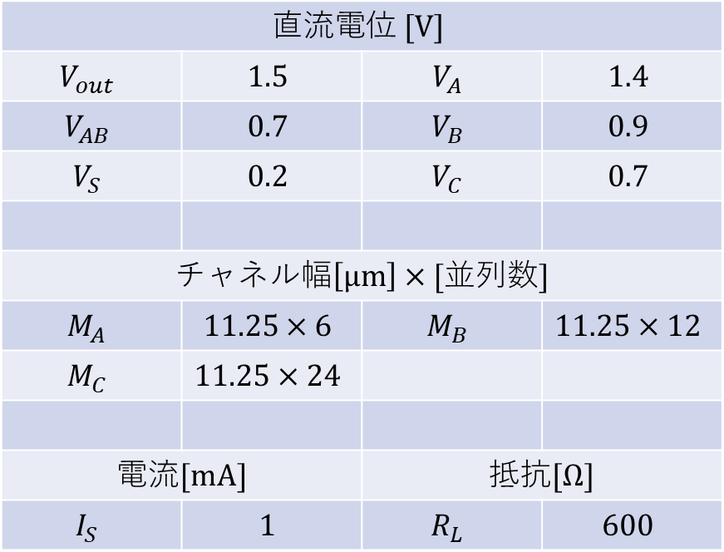
直流設計 – 素子値
$V_{S}<0.5$ $\left(10\right)$
$V_{S}+0.7<V_{B}$ $<1.2$ $\left(11\right)$
$V_{S}+0.4<V_{AB}<0.9$ $\left(12\right)$
$V_{S}+1.1<V_{A}<1.6$ $\left(13\right)$
チャネル幅を$10 μm\sim 50μm$になるように並列数を調整する。
$$直流電位 [V]$$
$$V_{out}$$ | $$1.5$$ | $$V_{A}$$ | $$1.4$$
$$V_{AB}$$ | $$0.7$$ | $$V_{B}$$ | $$0.9$$
$$V_{S}$$ | $$0.2$$ | $$V_{C}$$ | $$0.7$$
チャネル幅$\left[μm\right]×[並列数]$
$$M_{A}$$ | $$11.25×6$$ | $$M_{B}$$ | $$11.25×12$$
$$M_{C}$$ | $$11.25×24$$
電流$[mA]$ |  | 抵抗$[Ω]$
$$I_{S}$$ | $$1$$ | $$R_{L}$$ | $$600$$

Slide 13
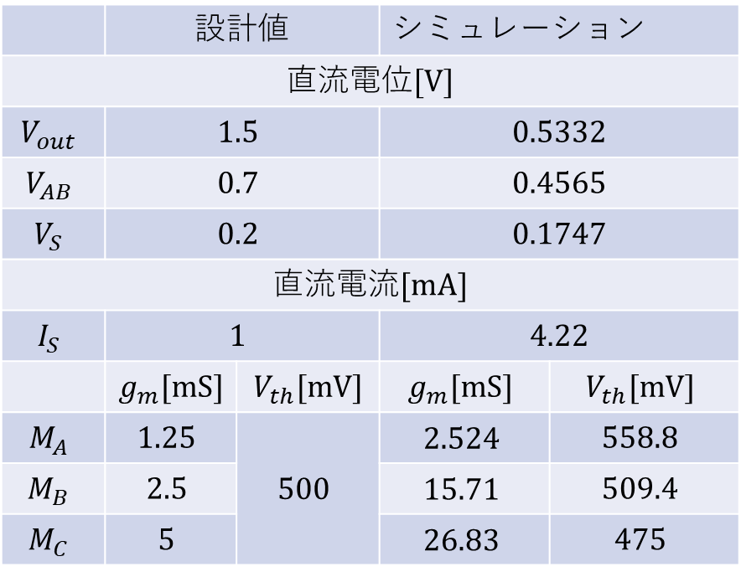

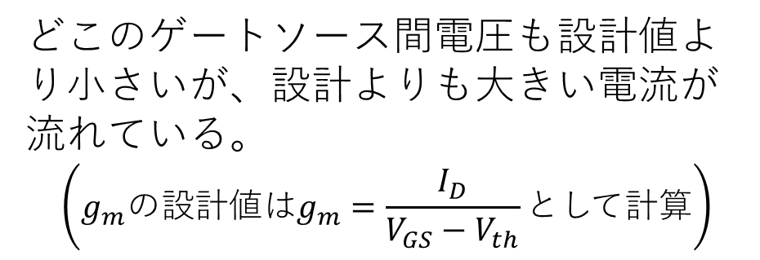
直流シミュレーション
 | 設計値 |  | シミュレーション
直流電位$[V]$
$$V_{out}$$ | $$1.5$$ |  | $$0.5332$$
$$V_{AB}$$ | $$0.7$$ |  | $$0.4565$$
$$V_{S}$$ | $$0.2$$ |  | $$0.1747$$
直流電流$[mA]$
$$I_{S}$$ | $$1$$ |  | $$4.22$$
 | $$g_{m}[mS]$$ | $$V_{th}[mV]$$ | $$g_{m}[mS]$$ | $$V_{th}[mV]$$
$$M_{A}$$ | $$1.25$$ | $$500$$ | $$2.524$$ | $$558.8$$
$$M_{B}$$ | $$2.5$$ |  | $$15.71$$ | $$509.4$$
$$M_{C}$$ | $$5$$ |  | $$26.83$$ | $$475$$
どこのゲートソース間電圧も設計値より小さいが、設計よりも大きい電流が流れている。
$$\left.\left(g_{m}の設計値はg_{m}=\frac{I_{D}}{V_{GS}−V_{th}}として計算\right.\right)$$
$$process :rohm 0.18 μm$$

Slide 14
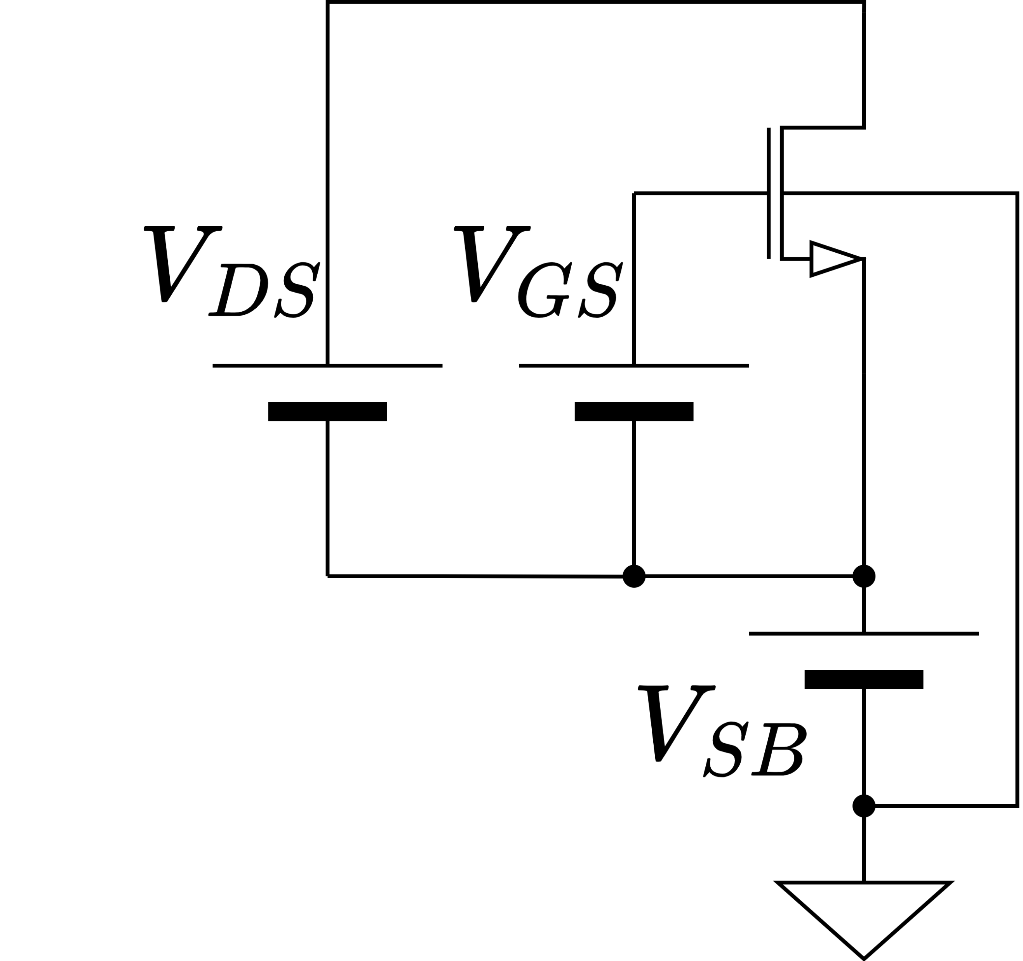
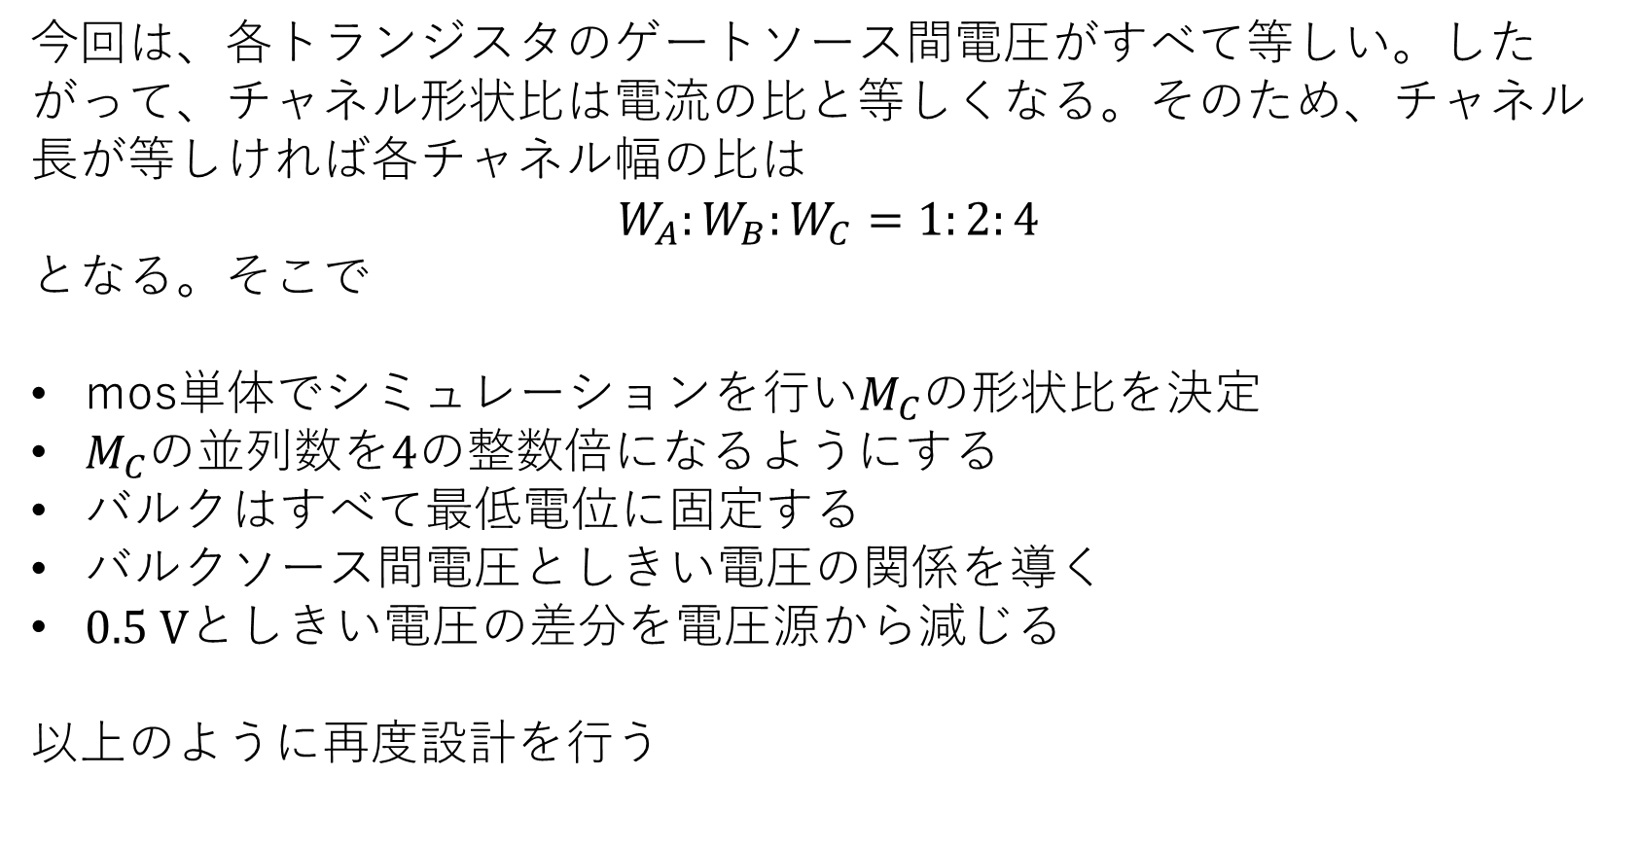
直流設計
今回は、各トランジスタのゲートソース間電圧がすべて等しい。したがって、チャネル形状比は電流の比と等しくなる。そのため、チャネル長が等しければ各チャネル幅の比は
$$W_{A}:W_{B}:W_{C}=1:2:4$$
となる。そこで
mos単体でシミュレーションを行い$M_{C}$の形状比を決定
$M_{C}$の並列数を$4$の整数倍になるようにする
バルクはすべて最低電位に固定する
バルクソース間電圧としきい電圧の関係を導く
$0.5 V$としきい電圧の差分を電圧源から減じる
以上のように再度設計を行う

Slide 15
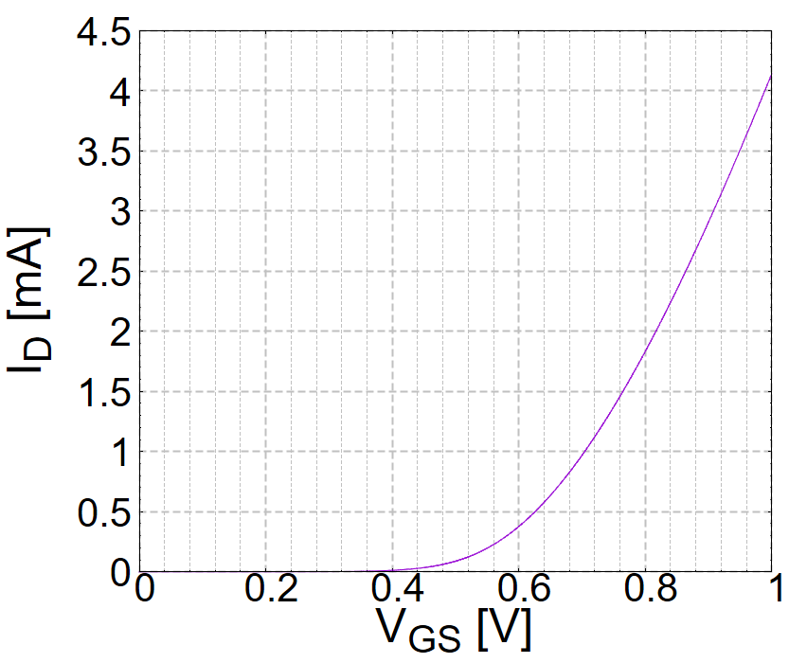
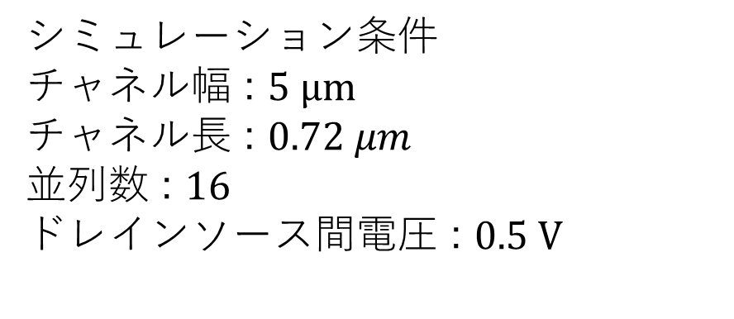
mos単体のシミュレーション
シミュレーション条件
チャネル幅 : $5 μm$
チャネル長 : $0.72 μm$
並列数 : $16$
ドレインソース間電圧 : $0.5 V$

Slide 16
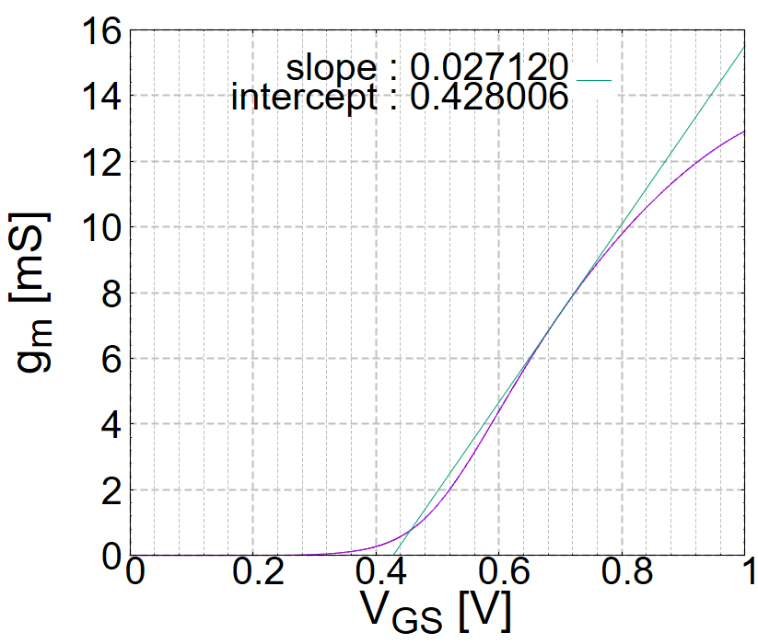
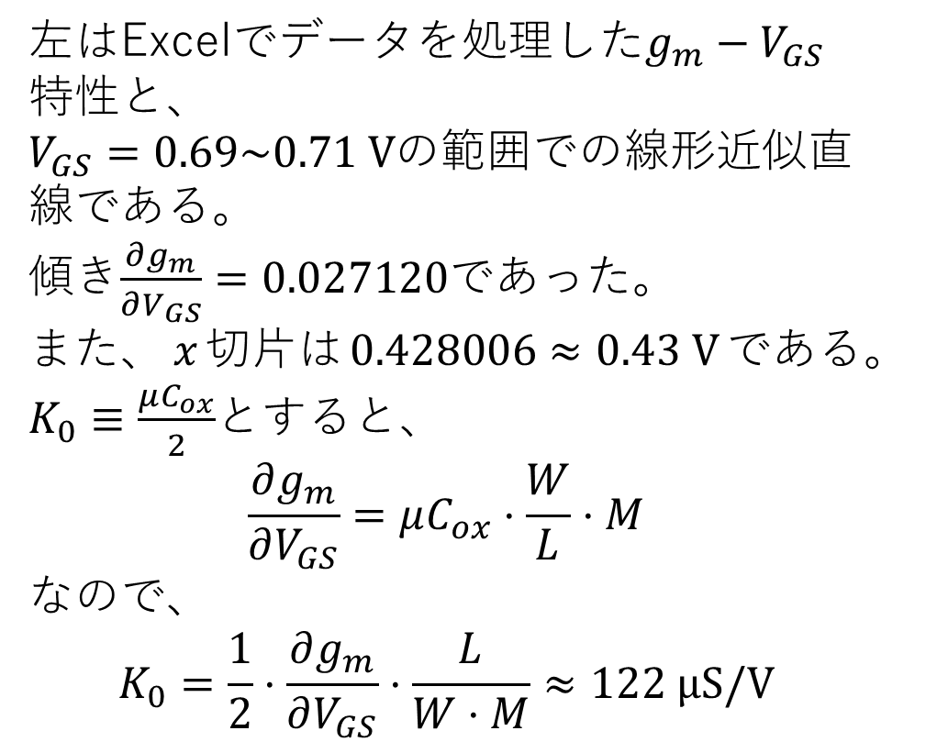
mos単体のシミュレーション
左はExcelでデータを処理した$g_{m}−V_{GS}$特性と、
$V_{GS}=0.69\sim 0.71 V$の範囲での線形近似直線である。
傾き$\frac{∂g_{m}}{∂V_{GS}}=0.027120$であった。
また、$x$切片は$0.428006≈0.43 V$である。
$K_{0}≡\frac{μC_{ox}}{2}$とすると、
$$\frac{∂g_{m}}{∂V_{GS}}=μC_{ox}⋅\frac{W}{L}⋅M$$
なので、
$$K_{0}=\frac{1}{2}⋅\frac{∂g_{m}}{∂V_{GS}}⋅\frac{L}{W⋅M}≈122 μS/V$$

Slide 17
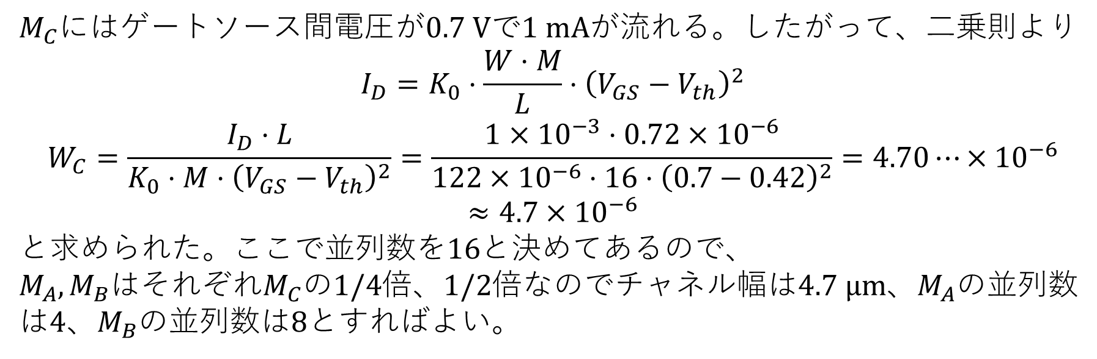
チャネル幅の決定
$M_{C}$にはゲートソース間電圧が$0.7 V$で$1 mA$が流れる。したがって、二乗則より
$$I_{D}=K_{0}⋅\frac{W⋅M}{L}⋅{\left(V_{GS}−V_{th}\right)}^{2}$$
$$W_{C}=\frac{I_{D}⋅L}{K_{0}⋅M⋅{\left(V_{GS}−V_{th}\right)}^{2}}=\frac{1×{10}^{−3}⋅0.72×{10}^{−6}}{122×{10}^{−6}⋅16⋅{\left(0.7−0.42\right)}^{2}}=4.70⋯×{10}^{−6}$$
$$≈4.7×{10}^{−6}$$
と求められた。ここで並列数を$16$と決めてあるので、
$M_{A},M_{B}$はそれぞれ$M_{C}$の$1/4$倍、$1/2$倍なのでチャネル幅は$4.7 μm$、$M_{A}$の並列数は$4$、$M_{B}$の並列数は$8$とすればよい。

Slide 18
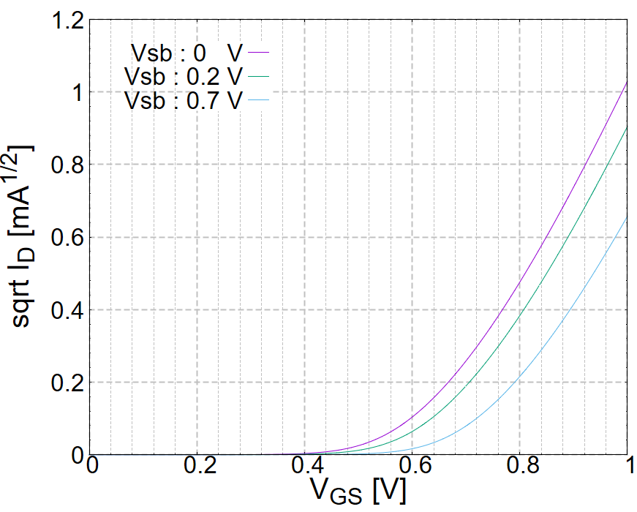
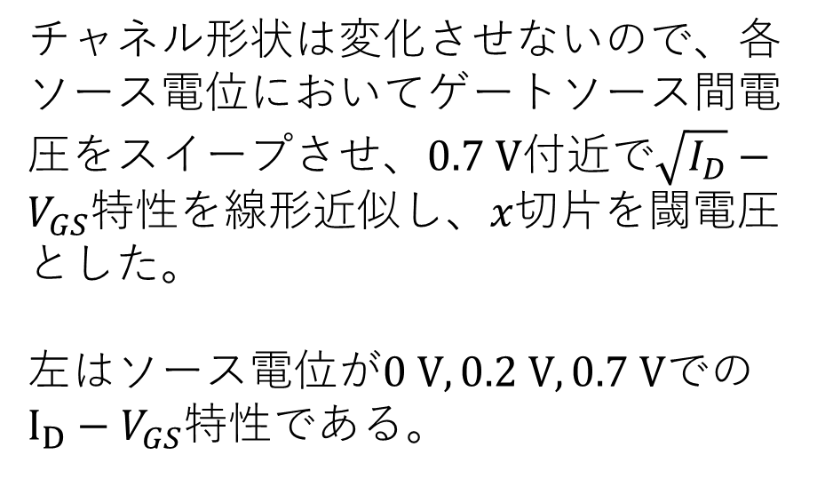
閾電圧の推定
チャネル形状は変化させないので、各ソース電位においてゲートソース間電圧をスイープさせ、$0.7 V$付近で$\sqrt{I_{D}}−V_{GS}$特性を線形近似し、$x$切片を閾電圧とした。
左はソース電位が$0 V,0.2 V,0.7 V$での$I_{D}−V_{GS}$特性である。

